Slide 1
Pašreizējā situācija saistībā ar AMR un antibiotiku lietošanu cilvēku veselības sektorā Latvijā. Izaicinājumi un turpmākās aktivitātes
Uga Dumpis
Paula Stradiņa Klīniskā Universitātes Slimnīca
Latvijas Universitāte

Slide 3
Rezistentu baktēriju izplatības ierobežošana
Rezistences attītība
Antibiotiku atbildīga lietošana
Transmisija
Infekciju kontrole

Slide 4
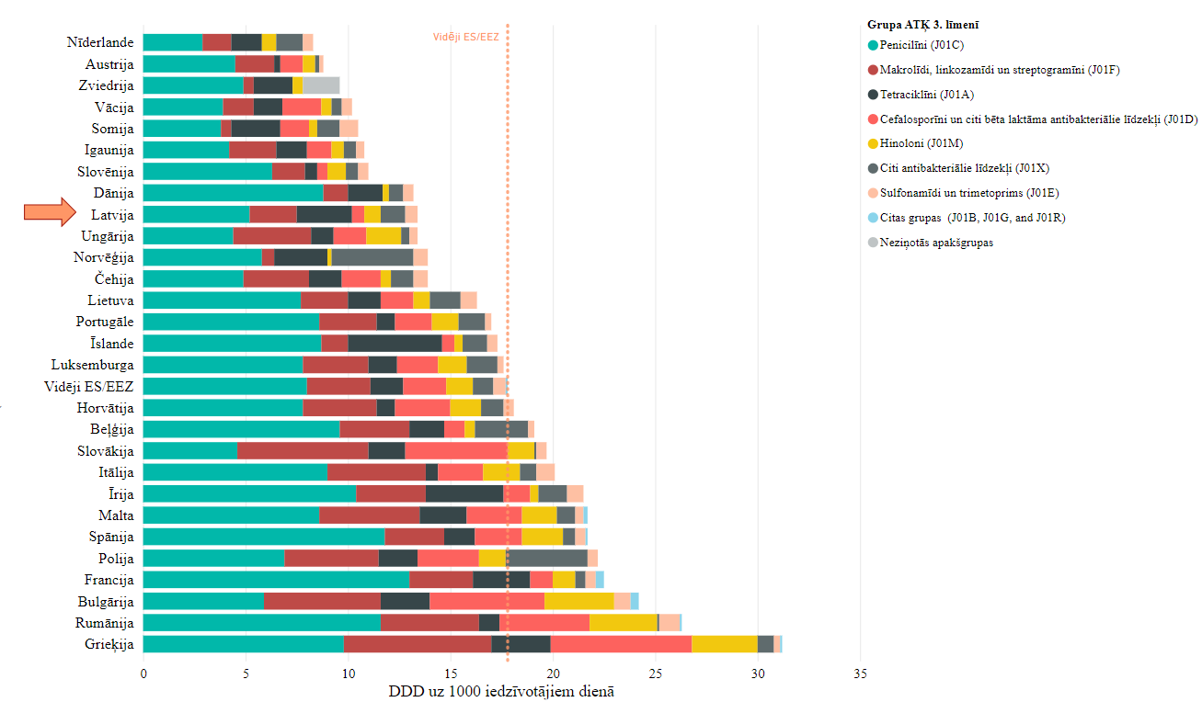

Slide 5
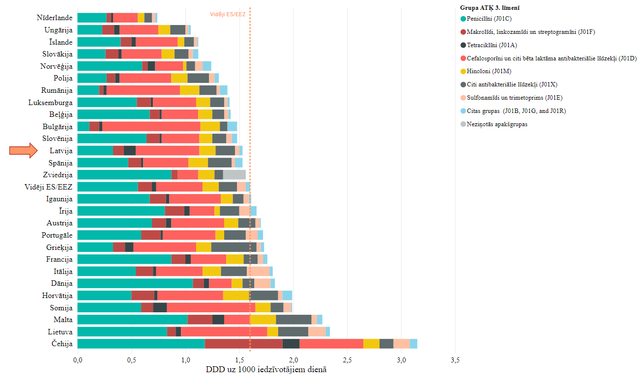

Slide 6
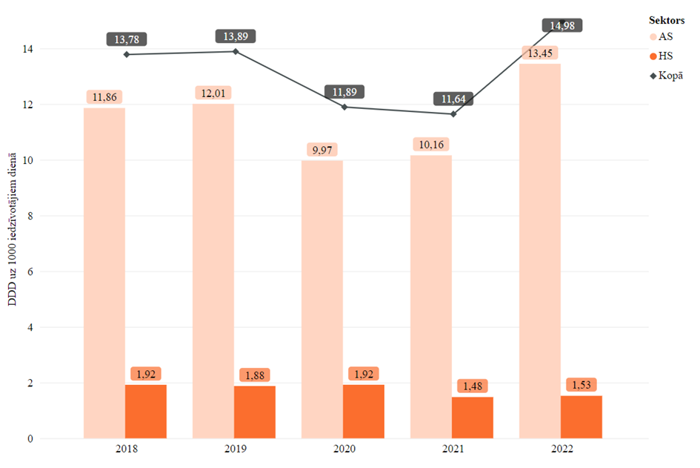
Antibiotiku patēriņš Latvijā

Slide 7
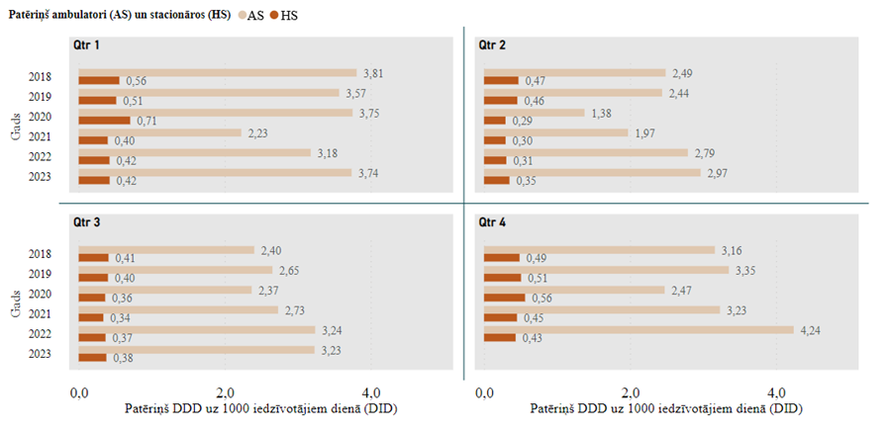
Patēriņš pa ceturkšņiem

Slide 8
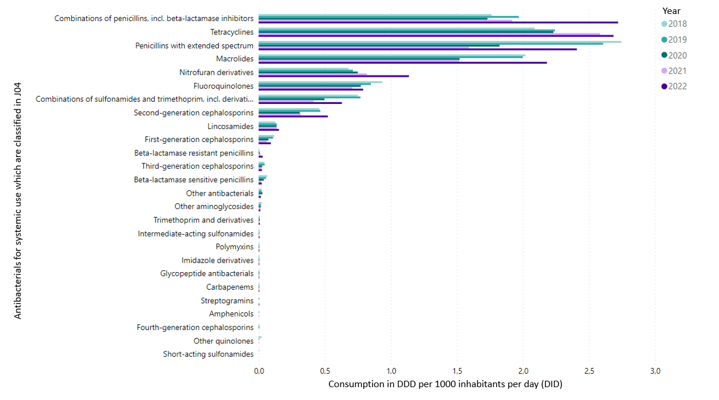
Consumption of antimicrobials for systemic use (J01) 2018-2022 in the Ambulatory Care in Latvia by ATC level 4
Data provided from the State Agency of Medicines of Latvia. The data on the consumption of medicinal products are obtained by compiling and analysing the monthly sales reports of licensed wholesalers submitted to the State Agency for Medicinal Products. The statistics on the consumption of medicinal products from 2018 to 2022 are included and the consumption is expressed in defined daily doses (DDD) per 1000 inhabitants per day (DID). The calculations were made according to the current ATC/DDD classification (January 2023).

Slide 9
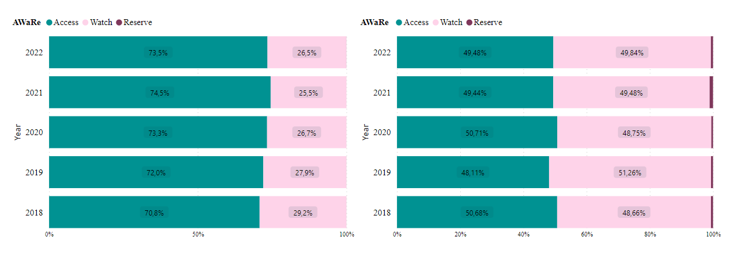
Consumption of antimicrobials for systemic use (J01) 2018-2022 according to WHO AWaRe classification
Ambulatory care
Hospital care
Data provided from the State Agency of Medicines of Latvia. The data on the consumption of medicinal products are obtained by compiling and analysing the monthly sales reports of licensed wholesalers submitted to the State Agency for Medicinal Products. The statistics on the consumption of medicinal products from 2018 to 2022 are included and the consumption is expressed in defined daily doses (DDD) per 1000 inhabitants per day (DID). The calculations were made according to the current ATC/DDD classification (January 2023).

Slide 10
Rezistences monitorings EARS-Net
SPKC apkopo datus no 13 Latvijas laboratorijām
Tikai invazīvie (asins, likvors) izolāti
Reizi gadā pārskats
Bacterial species | 2022
 | Labs (n) | Isolates (n) | Isolates from ICU (%)
E. coli | 11 | 484 | 19
K. pneumoniae | 11 | 288 | 23
P. aeruginosa | 9 | 72 | 35
Acinetobacter spp. | 8 | 73 | 41
S. aureus | 13 | 521 | 15
S. pneumoniae | 8 | 106 | 25
E. faecalis | 10 | 162 | 24
E. faecium | 10 | 97 | 32

Slide 11
E.coli rezistence, % no testētajiem izolātiem, 2011.-2022.

Slide 12
Acinetobacter baumannii rezistence, % no testētajiem izolātiem, 2011.-2022.

Slide 13
K.pneumoniae rezistence, % no testētajiem izolātiem, 2011.-2022.

Slide 15
Invazīvo izolātu absolūtais sadalījums, n, 2017.-2022. gadā

Slide 16
Visā PSKUS un NMC veikto asins uzsējumu skaits uz 1000 gultas dienām periodā no 2019. līdz 2021. gadam
 | 2019. gads | 2020. gads | 2021. gads
Visā slimnīcā veikto asins uzsējumu komplektu skaits | 8153 | 9754 | 16 768
NMC asins uzsējumu komplektu skaits | 1269,5 | 2858 | 4632,5
NMC veikto asins uzsējumu īpatsvars | 15,6% | 29,3% | 27,6%
Visā slimnīcā veikto asins uzsējumu komplektu skaits uz 1000 gultas dienām | 32,3 | 45,3 | 80,0
NMC veikto asins uzsējumu skaits uz 1000 gultas dienām | 5 | 13,3 | 22,1
Annual report of the European Antimicrobial Resistance Surveillance Network (EARS-Net), Blood culture sets/1000 patient-days. EU/EEA countries, 2018
Notes:
Izvērtējot visiem NMC pacientiem veikto asins uzsējumu skaitu, redzams, ka trīs gadu periodā asins uzsējumu veikšanas biežums pieaug, un tā, protams, ir ļoti pozitīva tendence.
Apmēram 1/3 no slimnīcā veiktajiem uzsējumiem tiek veikti tieši NMC
Salīdzinot ar vidējo Latvijas uzsējumu veikšanas biežumu, PSKUS NMC izskatās ļoti labi. Tomēr vienmēr ir vieta uzlabojumiem un uzsējumu veikšanas biežumu tāpat vajadzētu kāpināt.

Slide 17
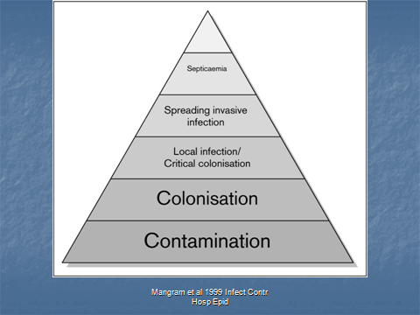

Slide 19
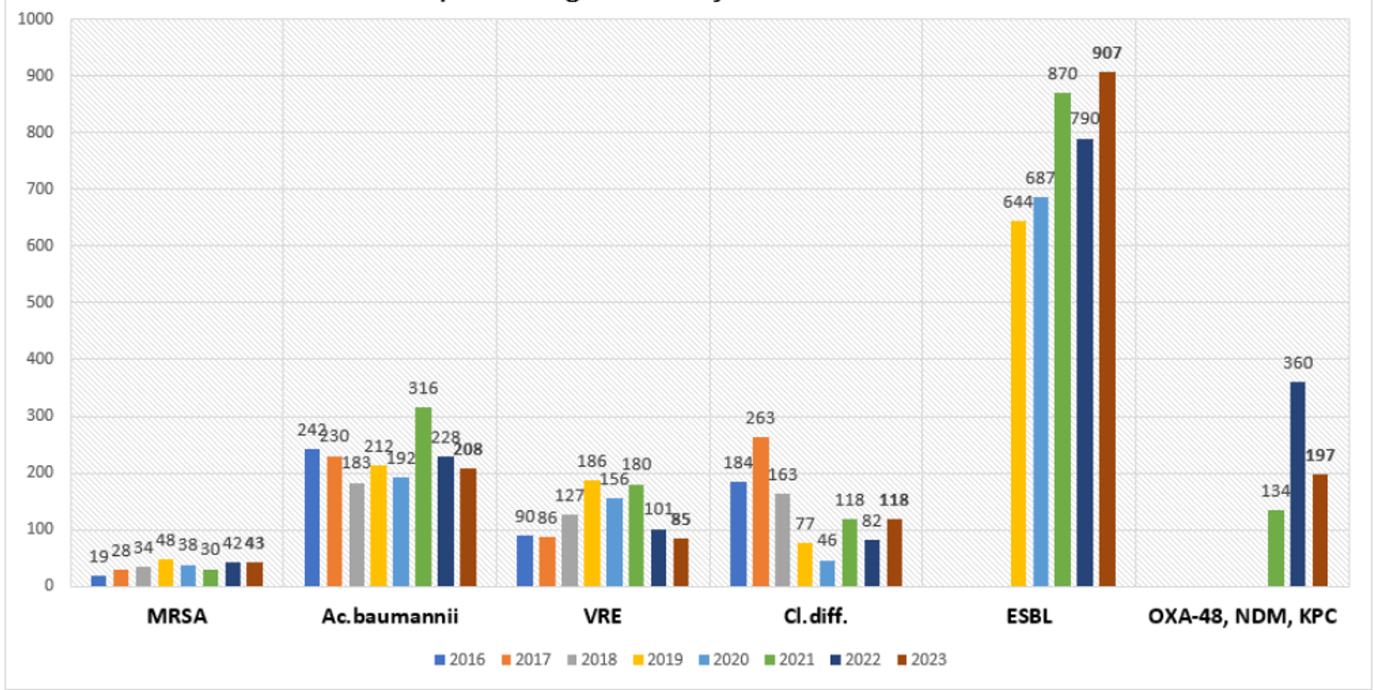
Pacienti, kuriem nepieciešami izolācijas pasākumi

Slide 20
Klebsiella pneumoniae
Karbapenēmrezistence I
09/08/2020
Carbapenemāze Oxa48
Kolistīna rezistence

Slide 21
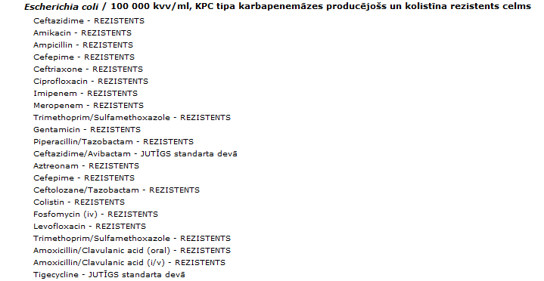
Karbapenēmrezistence II
Tigeciklīns dubultā deva ~ 200 Eiro dienā
Ceftazidims/avibaktāms ~ 300 Eiro dienā
Cefiderakols ~ 1000 Eiro dienā

Slide 22
Antibiotiku kompensācijas, reģistrācijas un pieejamības problēmas
Antibiotikas kompensē tikai bērniem. Kāpēc?
Nereģistrētās antibiotikas
Penicilīns V, oksacilīns, kolistīns, fosfomicīns iv, hloramfenikols, aztreonāms
Regulāri iztrūkst absolūti nepieciešamas antibiotikas
Amoksicilins, Oksacilīns, Piperacilīns/tazobaktāms

Slide 23
Infekciju kontroles izaicinājumi slimnīcās
Zems roku higiēnas līmenis
Kontakta transmisija praktiski nav novēršana daudzvietu palātās vai ierobežotā telpā
Enterobacteriacae pamatā kolonizē fēces. Atsevišķi sanitārie mezgli ir absolūta nepieciešamība
Katastrofālas izolācijas palātu iztrūkums un konkurence ar Covid19 un gripu
Remonti un būvniecība kā pacientu drošības apdraudējums
Pacienti tiek apvienoti
Avārijas
Vides kontaminācija

Slide 24
Viena veselība
Atsevišķa darba paka Valsts pētījumu programmā
Pacienti
Vide, izlietnes
Notekūdeņi kā potenciāls monitoringa veids

Slide 25
Karbapenēm-rezistence
Palātās - Izlietnēs:
Izlietne (08.03.2023.) | Izlietne (26.04.2023.) | Izlietne (13.09.2023.) | Izlietnes 25.10.2023.
Citrobacter freundii/NDM (ESBL pozitīvs, R-Imipenem, Meropenem) Enterobacter sp./bugandensis Pseudomonas putida Serratia marcescens | Citrobacter freundii/NDM (R-Imipenem, Meropenem) Serratia marcescens | Citrobacter freundii/ NDM (R-Imipenem, Meropenem) Enterobacter cloacae Pseudomonas aeruginosa Klebsiella oxytoca | Citrobacter freundii/ MBL (R-Imipenem, Meropenem) Klebsiella pneumoniae ESBL+ (R-TZP) Pseudomonas aeruginosa
Citrobacter freundii/NDM (ESBL pozitīvs, R – Imipenem, Meropenem) Enterobacter sp./kobei OXA-48 (ESBL pozitīvs, R-Meropenem) | Enterobacter sp. Pseudomonas aeruginosa | Citrobacter freundii/NDM (R – Imipenem, Meropenem) Klebsiella oxytoca / OXA-48 (ESBL pozitīvs) Pseudomonas aeruginosa | Citrobacter freundii/NDM (R – Imipenem, Meropenem,ETP,TZP) Enterobacter sp./bugandensis OXA-48 (R – Imipenem, Meropenem)
Citrobacter freundii/OXA-48 (ESBL pozitīvs) Pseudomonas aeruginosa | Pseudomonas aeruginosa Serratia marcescens | Citrobacter freundii/ OXA-48 (Rezistents - Meropenem) Klebsiella pneumoniae (ESBL pozitīvs) Pseudomonas aeruginosa | Pseudomonas aeruginosa Klebsiella pneumoniae ESBL+
Citrobacter freundii Enterobacter asburiae | - | Klebsiella pneumoniae (ESBL pozitīvs) Stenotrophomonas maltophilia Acinetobacter sp./ (Acinetobacter berezinae) | Citrobacter freundii /AmpC Klebsiella pneumoniae ESBL+
1.
2.
3.
4.

Slide 26
Tuvākie darāmie darbi
Nepieciešama transdisciplināra pieeja
Jāsaprot pēdējo gadu ambulatorā antibiotiku patēriņa pieauguma iemesli
Jāatjauno neatkarīgas ambulatorās un slimnīcu antibiotiku lietošanas rekomendācijas
Jāpalielina mikrobioloģisko izmeklējumu daudzums un jāatrod tam finansējums
Jāveic punkta prevalences pētījums Latvijas slimnīcās
Jāatrod telpas pacientu izolācijai
Jāievieš jaunas rezistences monitoringa pieejas

Slide 27
Pateicība
Zāļu valsts aģentūra
Ieva Rutkovska
SPKC
Ieva Voita
RAKUS
Monta Madelāne
PSKUS
Aija Vilde
Aija Blūmentāle
Elīna Languša

